Slide 1


基于YOLO-v3的口罩佩戴检测
成员：刘炫宇
李赞
孟子轩

Slide 2
研究背景及意义
相关知识简述
目录
项目实施过程
contens
成果展示
总结与展望

Slide 3
研究背景及意义

Slide 4
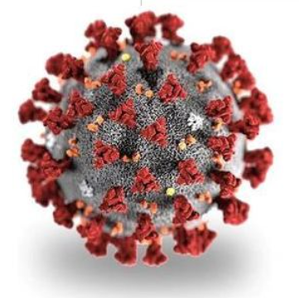
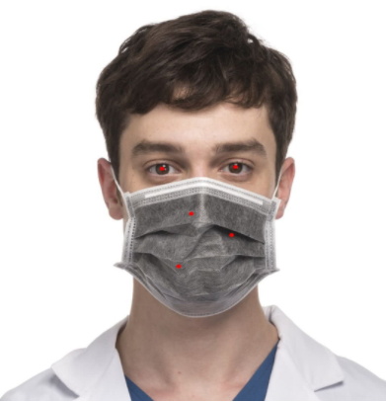
选题背景
实际需求
2020年上半年，新冠病毒开始肆虐全球，截止10月已感染3800万人，这是一次全球的大流行病，中国政府从2月起就号召全民戴上口罩预防疾病，规定在各个人流量大的公共场合只有佩戴口罩才能出入，因此这需要对民众口罩佩戴进行检测。
研发现状
在需求的驱动下，很多公司以及技术爱好者开始了对于口罩识别算法的研究，其中包括百度、腾讯优图、滴滴出行等，网络上也涌现了一批技术爱好者的研究心得体会。

Slide 5
研究意义
在人流量大的公共场合，可以有效监督民众佩戴口罩，减小人们感染病毒的风险。
1
实现监管民众是否佩戴口罩的自动化检测，可以极大程度地减少人力成本。
人流量大时，人力监管总会出现疏漏，利用机器可以同时进行多人口罩佩戴检测，有利于控制病毒传播。
2
3

Slide 6
相关知识简述

Slide 7
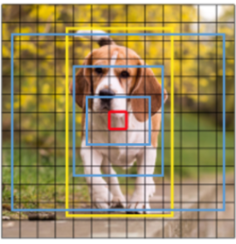
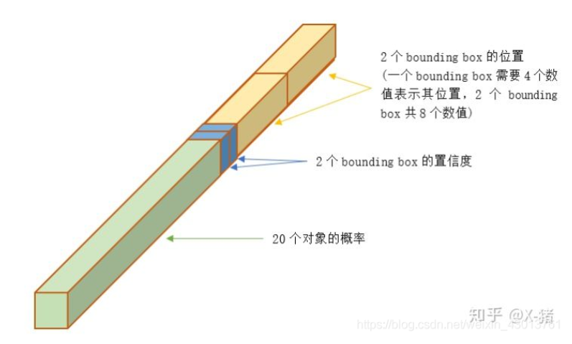
YOLO v3
B=2
C=20
SxS
S*S*(B*5+C)

Slide 8
YOLO v3 tiny
■网络体量
主干网络采用一个7层conv+max网络提取特征，嫁接网络采用13*13、26*26的分辨率探测网络，相比于YOLO v3，代码不是很复杂，训练起来较快。
01
■检测精度
YOLO v3 tiny
YOLO v3 tiny 只有24层，而且不采用残差层，相比于YOLO v3的107层而言网络体量较小，因此检测精度下降，但是精度损失可以接受。
02
■检测速度
03
YOLO v3 tiny 以一定的精度损失换取了检测速度，相比于YOLO v3，tiny版本在检测速度上提升很大。

Slide 9
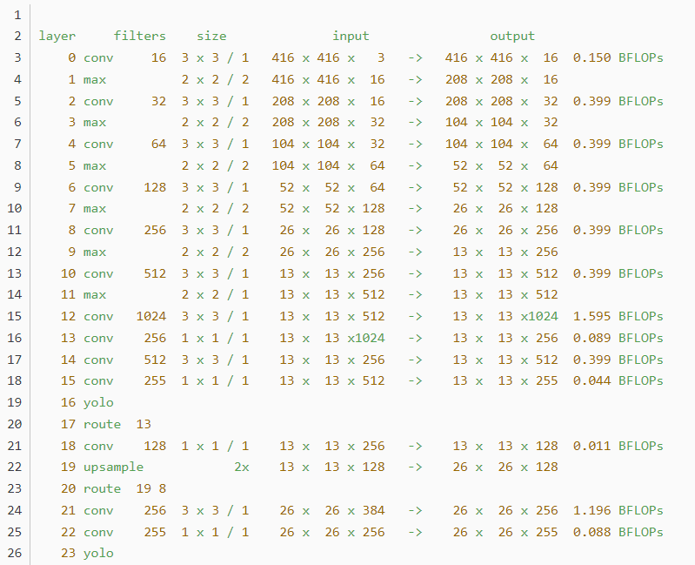
tiny版本网络结构

Slide 10
项目实施过程

Slide 11
神经网络搭建及训练
网络搭建
YOLO v3 tiny网络主体框架采用了YOLO v3作者开源的代码，基于原代码，我们进行了一些修改，包括口罩识别类别、语音提示、检测形式、输出形式等等，以使网络能够应用到口罩佩戴检测中去。
建数据集
我们先从网络上搜索了一定量口罩佩戴与不佩戴的图片，包括某些复杂情况，然后采用labelimg对图片进行了标注，再利用VOC制作数据集。
网络训练
将制作的数据集放到工程文件下，在cfg文件中设置好batch以及subdivision，然后开始训练。

Slide 12
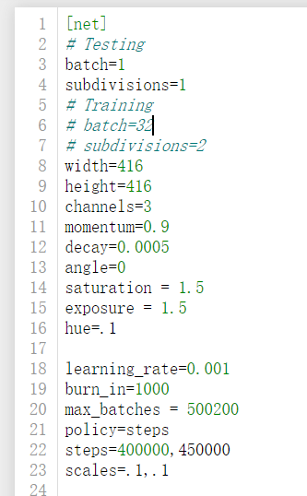
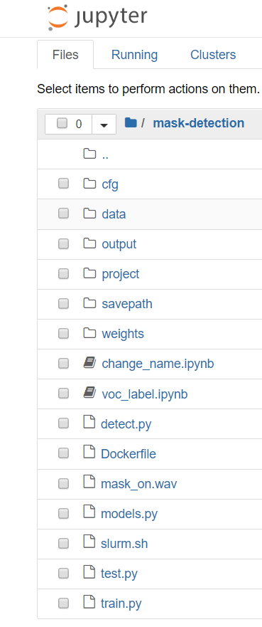
神经网络搭建及训练
工程目录
训练参数设置

Slide 13
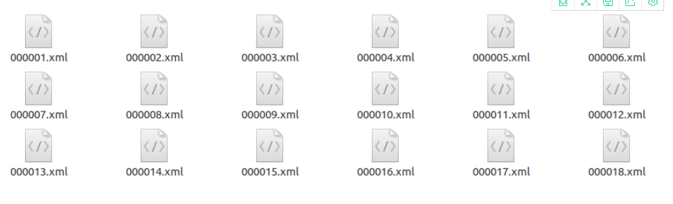

神经网络搭建及训练
自建数据集（部分）
神经网络训练

Slide 14

手机app制作
app制作
与电脑检测器通信
采用app inventor进行app的制作；
设置了用户系统，检测器用户可以进行注册与登录；
在手机app端可以设置口罩箱的状态，以及决定是否上传电脑端检测器的检测图片，在手机端可以显示检测器实时检测的结果
检测器对被检测者拍照后将图片上传至阿里云，手机app通过阿里云对图片进行读取；
用户对app的指令将存储到网络微数据库中，然后检测器通过读取指令来更新状态。

Slide 15
成果展示

Slide 16
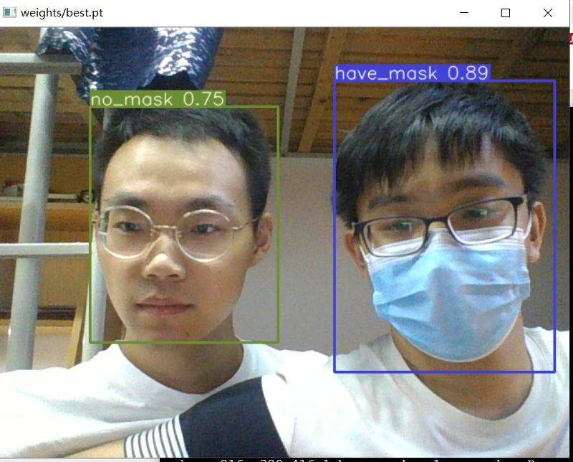
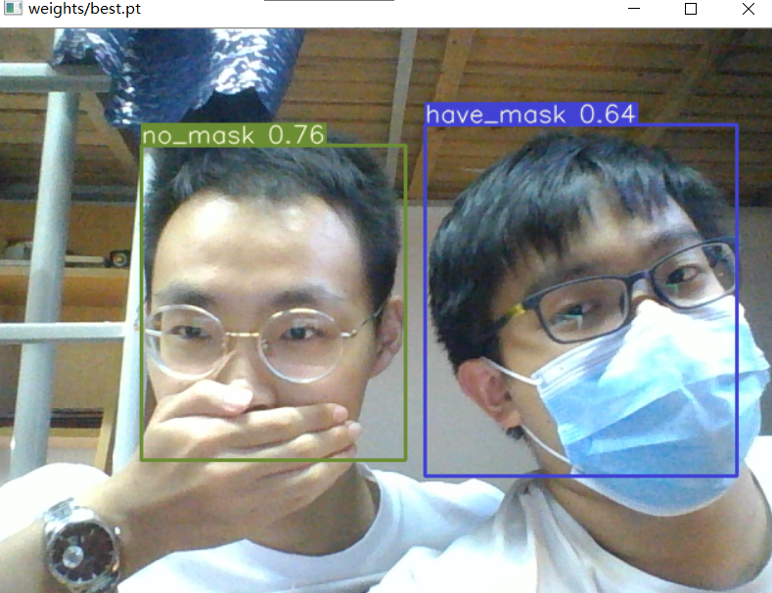
检测器效果
标准情况
复杂情况

Slide 17
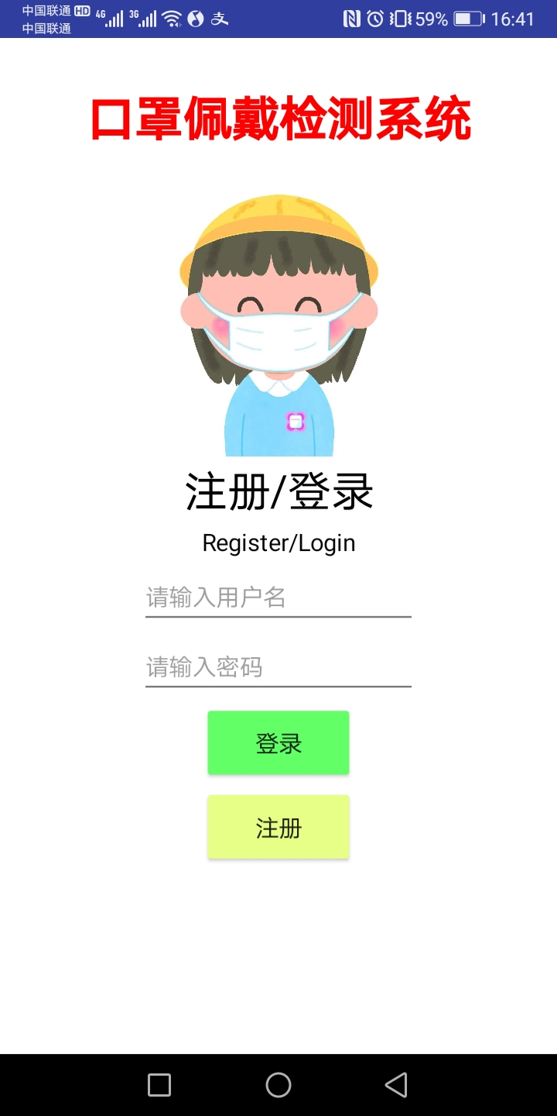
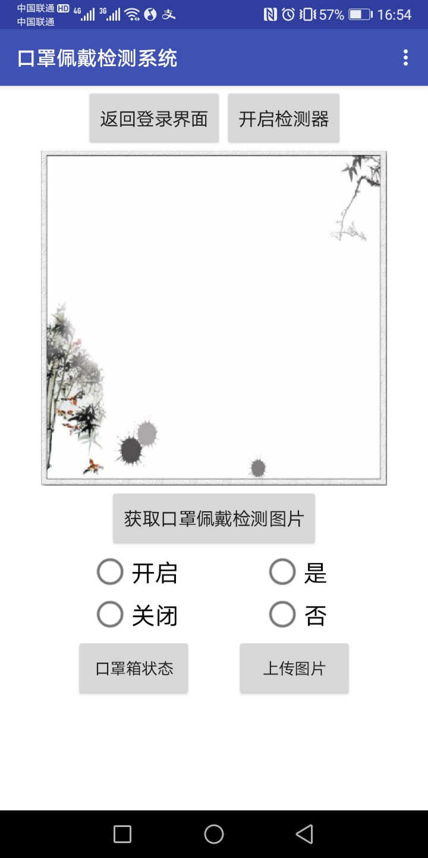
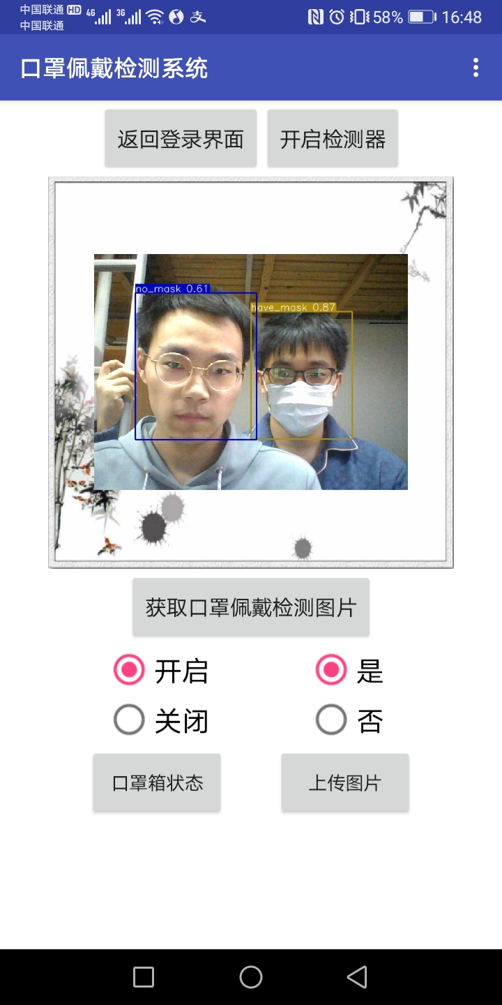
APP效果

Slide 18
总结与展望

Slide 19
总结与展望
总结
本项目基于Yolo-v3构建一个口罩佩戴检测系统，利用APPInventor搭建用户APP，使用网络数据库实现APP对检测器的操控，并使用阿里云数据库实现图片的存储与读取。
本系统精度较高，速度较快，保证了实时性，并且构建了APP方便用户操作。
展望
1.边缘端计算：系统可以部署到边缘端（例如FPGA）更有利于实际应用
2.阿里云数据库：可以改进图片上传的方式，构建“相册”存储更多未佩戴口罩人员的图片。

Slide 20
THANKS!

